Slide 1
Team5
ホテル予約サイト

Slide 2
・目次
1.機能一覧表
2.画面遷移図
3.画面デザイン図
4.ER図
5.ソースコード

Slide 3
1.機能一覧表
No | 機能カテゴリ | 機能名 | 説明
1 | 認証・ユーザー | ユーザーログイン | 顧客または社員がログインする機能
2 | 認証・ユーザー | ユーザー登録 | 顧客アカウントの新規作成
3 | 認証・ユーザー | 登録画面表示 | 登録内容の確認
4 | 認証・ユーザー | 登録完了画面表示 | 登録完了
5 | 認証・ユーザー | ログアウト | セッションを終了しログアウト
6 | ホテル閲覧 | ホテル一覧表示 | 顧客が利用できるホテルを一覧で表示
7 | ホテル閲覧 | ホテル詳細表示 | 選択されたホテルの詳細情報を表示
8 | 予約 | 予約フォーム表示 | 顧客が人数や日程などを入力する画面を表示
9 | 予約 | 予約登録 | 入力内容をDBに登録し、予約を確定する
10 | 予約 | 予約確認画面表示 | 予約内容の確認
11 | 予約 | 予約完了画面表示 | 「予約完了しました」の確認メッセージを表示
12 | 予約 | 顧客予約一覧表示 | 顧客が過去の予約履歴を確認できる
13 | 予約 | 予約の変更 | 予約のキャンセルと予約した日程の変更を行う
14 | 予約管理 | 予約一覧確認 | 受け付けた予約の一覧を確認できる
15 | 管理機能 | ユーザー一覧確認 | 管理者がユーザーの一覧を確認

Slide 4
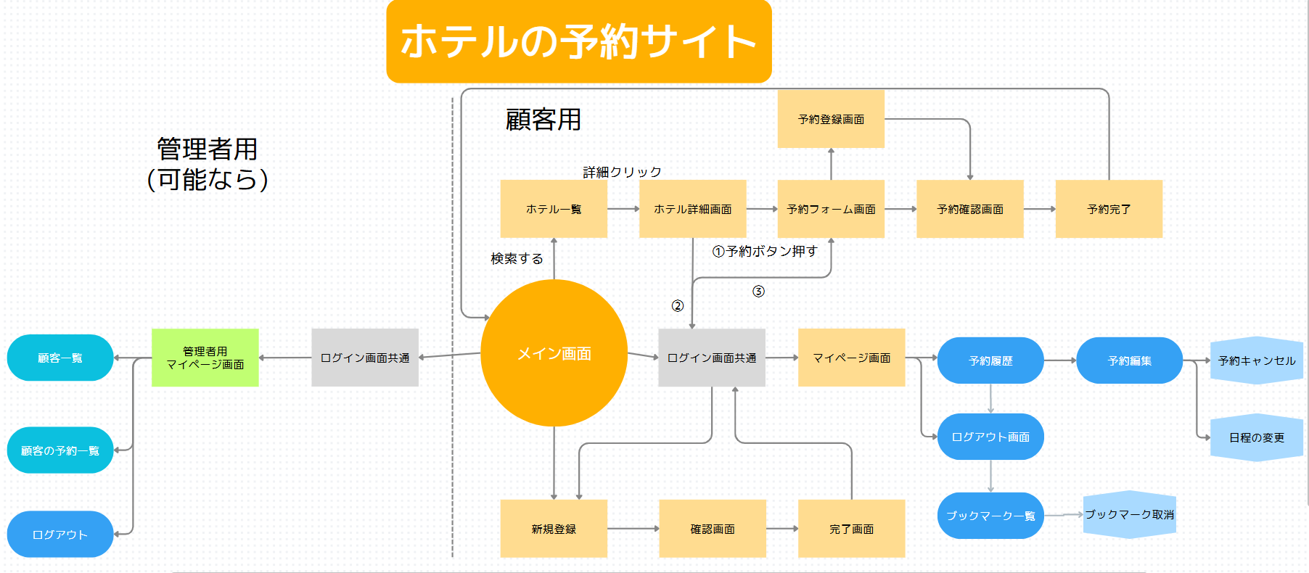
2.画面遷移図

Slide 5
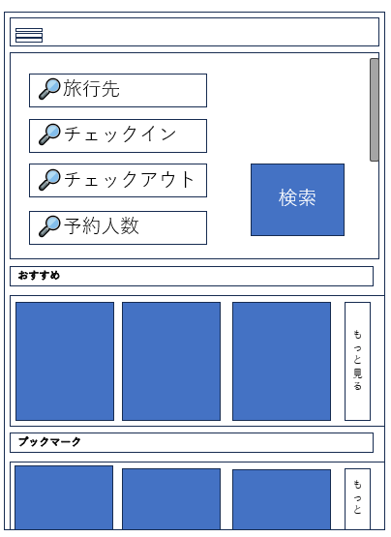
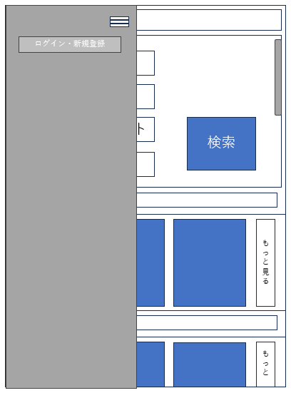
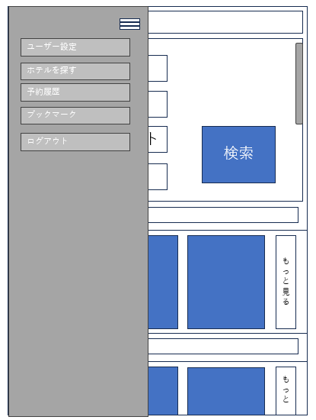
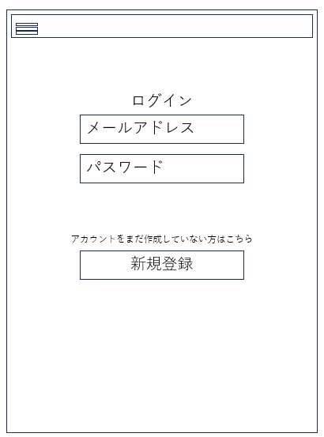
3.画面デザイン図(1)
メイン画面
メニューバーの表示

Slide 6
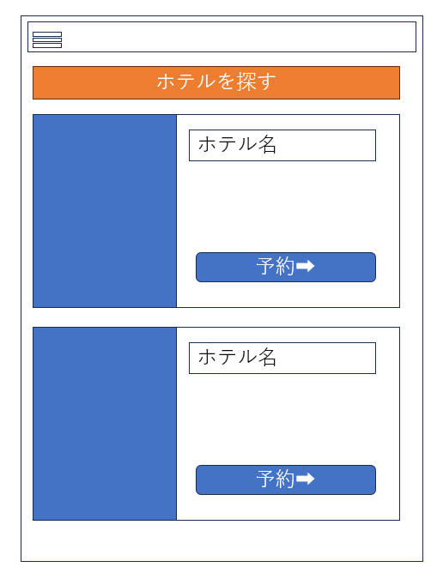
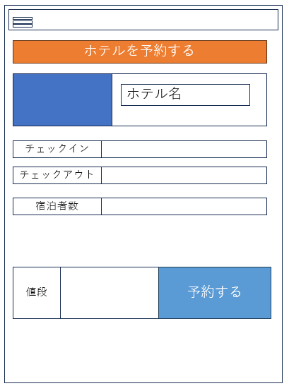
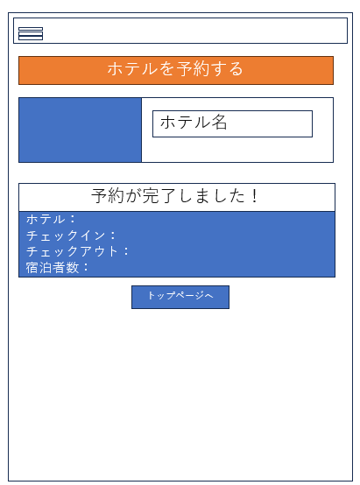
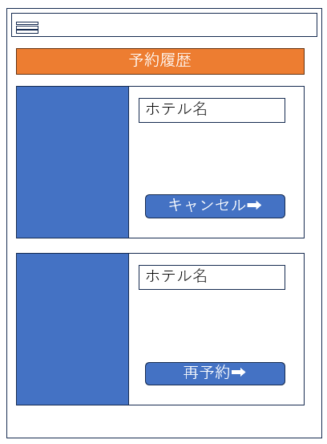
3.画面デザイン図(2)
検索画面
確認画面

Slide 7
4.ER図
一対多
一対多
一対多

